Slide 1
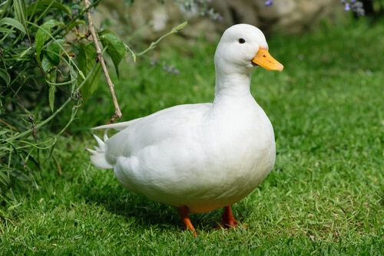
EL PATO
El pato es un ave acuática de la familia de las Anatidae que es migradora y suele vivir cerca de hábitats de agua dulce o salada, como lagunas, pantanos, humedales o ríos. Todos los patos son capaces de volar y recorrer grandes distancias cada año y tienen una expectativa de vida promedio de diez años.
Nombre ceintifico: Anas platyrhynchos domesticus

Slide 2
CARACTERISTICAS:
Su peso es de entre 3,6 y 4,1 kg, aunque se han desarrollado variedades mayores. Su plumaje es blanco y tiene el pico y las patas de color naranja. Algunos pueden tener el pico más amarillo, pero si tienen el pico negro se considera una seria falta en la clasificación. El pato Pekín blanco es un pato de rápido crecimiento; y los pollos son fáciles de distinguir de los adultos porque tienen un plumaje brillante y amarillo. Sus aletas son color naranja y miden 8 cm.
Los machos se distinguen de las hembras por las plumas de la cola, en el caso del macho la cola termina en aguja hacia arriba, mientras que en la hembra la cola apunta hacia abajo.

Slide 3
HABITAT Y ORIGEN:
Los patos domésticos fueron importados de China a Europa y Norteamérica en los años 1800, y fueron inicialmente vistos en exposiciones en 1878. Esta especie fue originalmente criada a partir del ánade real (Anas platyrhynchos), aunque en textos antiguos lo clasificaban como Anas domesticus. Ha sido usado históricamente como pato de carne. Hoy en día los patos domésticos proveen la carne de pato más conocida y son los ánades de granja más comunes. Además son los patos más populares en las exhibiciones y como mascotas.

Slide 4
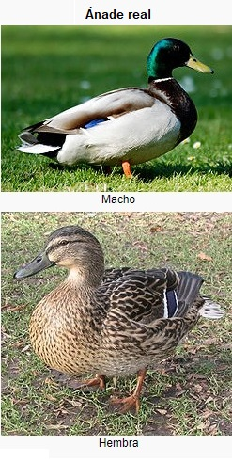
Según carlos linneo: categorias taxonomicas
Reino: Animalia
Filo: Chordata
Clase: Aves
Orden: Anseriformes
Familia: Anatidae
Género: Anas
Especie: A. platyrhynchos

Slide 5
Según robert whittaker:
Dice que el pato pertenece al reino animalia, el pato tiene celulas eucariotas, es pluricelular, es heterotrofo, es sexual.
Segun carl woese:
Dice que el pato pertence al dominio eukarya

Slide 6
GRACIAS

